Slide 1
Garantice la integridad de la ITSM

Slide 2
+18 años de
experiencia en soluciones de administración de TI
+180 000
clientes
ManageEngine
Una división de Zoho Corp, una empresa privada, autosuficiente y rentable
+2500 empleados
+90 productos y herramientas gratuitas para la administración de TI
+190 países

Slide 3
Los
retos
comunes
que enfrentan los equipos de ITSM

Slide 4
Prestación inconsistente de servicios
Brechas en la automatización de procesos
Experiencia insuficiente del cliente
Enfoque aislado para la administración de servicios
Llevar la administración de servicios
más allá de TI
Cumplir
las normas de privacidad

Slide 5
La ausencia de una experiencia de prestación de servicios integral para
todos los actores involucrados: usuarios, agentes y gerencia
El resultado

Slide 6
Convertir la prestación de servicios operativa en estratégica
con automatizaciones y predicciones inteligentes, flujos de trabajo estandarizados e información detallada sobre los datos.
La diferencia que una herramienta ITSM integral
puede ofrecer
Cerrar la brecha entre negocios y TI
al agilizar la administración de servicios con mejores prácticas en toda la empresa y realizar integraciones contextuales con las aplicaciones empresariales.
Ser el epicentro de la administración de la infraestructura de TI,
al ofrecer integraciones profundas con otro software de administración de TI.
Transformar la experiencia del cliente
al crear canales de apoyo y colaboración nuevos y efectivos.
Lograr una flexibilidad ilimitada
con personalizaciones que integren TI y procesos de negocio.

Slide 7
Administración de servicios informáticos y empresariales
Administración de servicios
Administración de servicios para MSP
en ManageEngine
Administración de activos de TI
Soporte al cliente

Slide 8
En el mercado
desde el 2005
Utilizado por más de 100 000 organizaciones en todo el mundo
ServiceDesk Plus
Datos clave
Disponible en
29 idiomas
Disponible en versión On-premises y en la nube
Alojado en centros de datos que son propiedad de ManageEngine

Slide 9
¿Por qué
ServiceDesk Plus?

Slide 10
Mejores prácticas de flujo de trabajo de procesos y características predefinidas disponibles
Altamente personalizable y adaptable para diferentes momentos de proceso
Integraciones estrechas y contextuales con otras
aplicaciones de administración de TI y empresariales
Una interfaz flexible y fácil de usar que resulta en una curva de aprendizaje baja
Aprovecha lo último en tecnología, incluidos los asistentes virtuales y funciones de inteligencia artificial.
Se puede elegir fácilmente entre las versiones locales y en la nube.

Slide 11
Las seis formas en que ServiceDesk Plus garantiza la
integridad de la ITSM

Slide 12
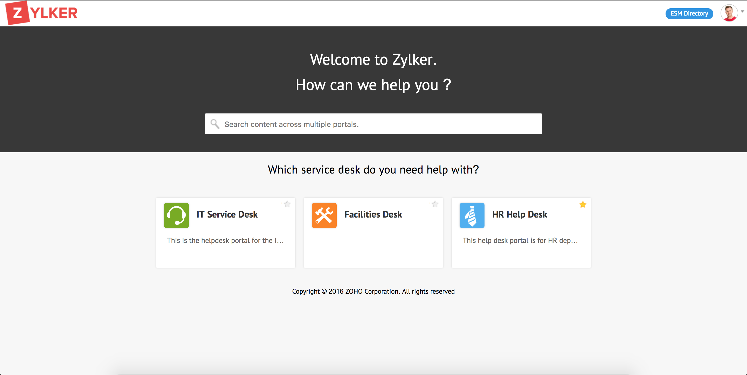
1
Hace que la administración de servicios supere los límites con la mesa de servicios empresarial

Slide 13
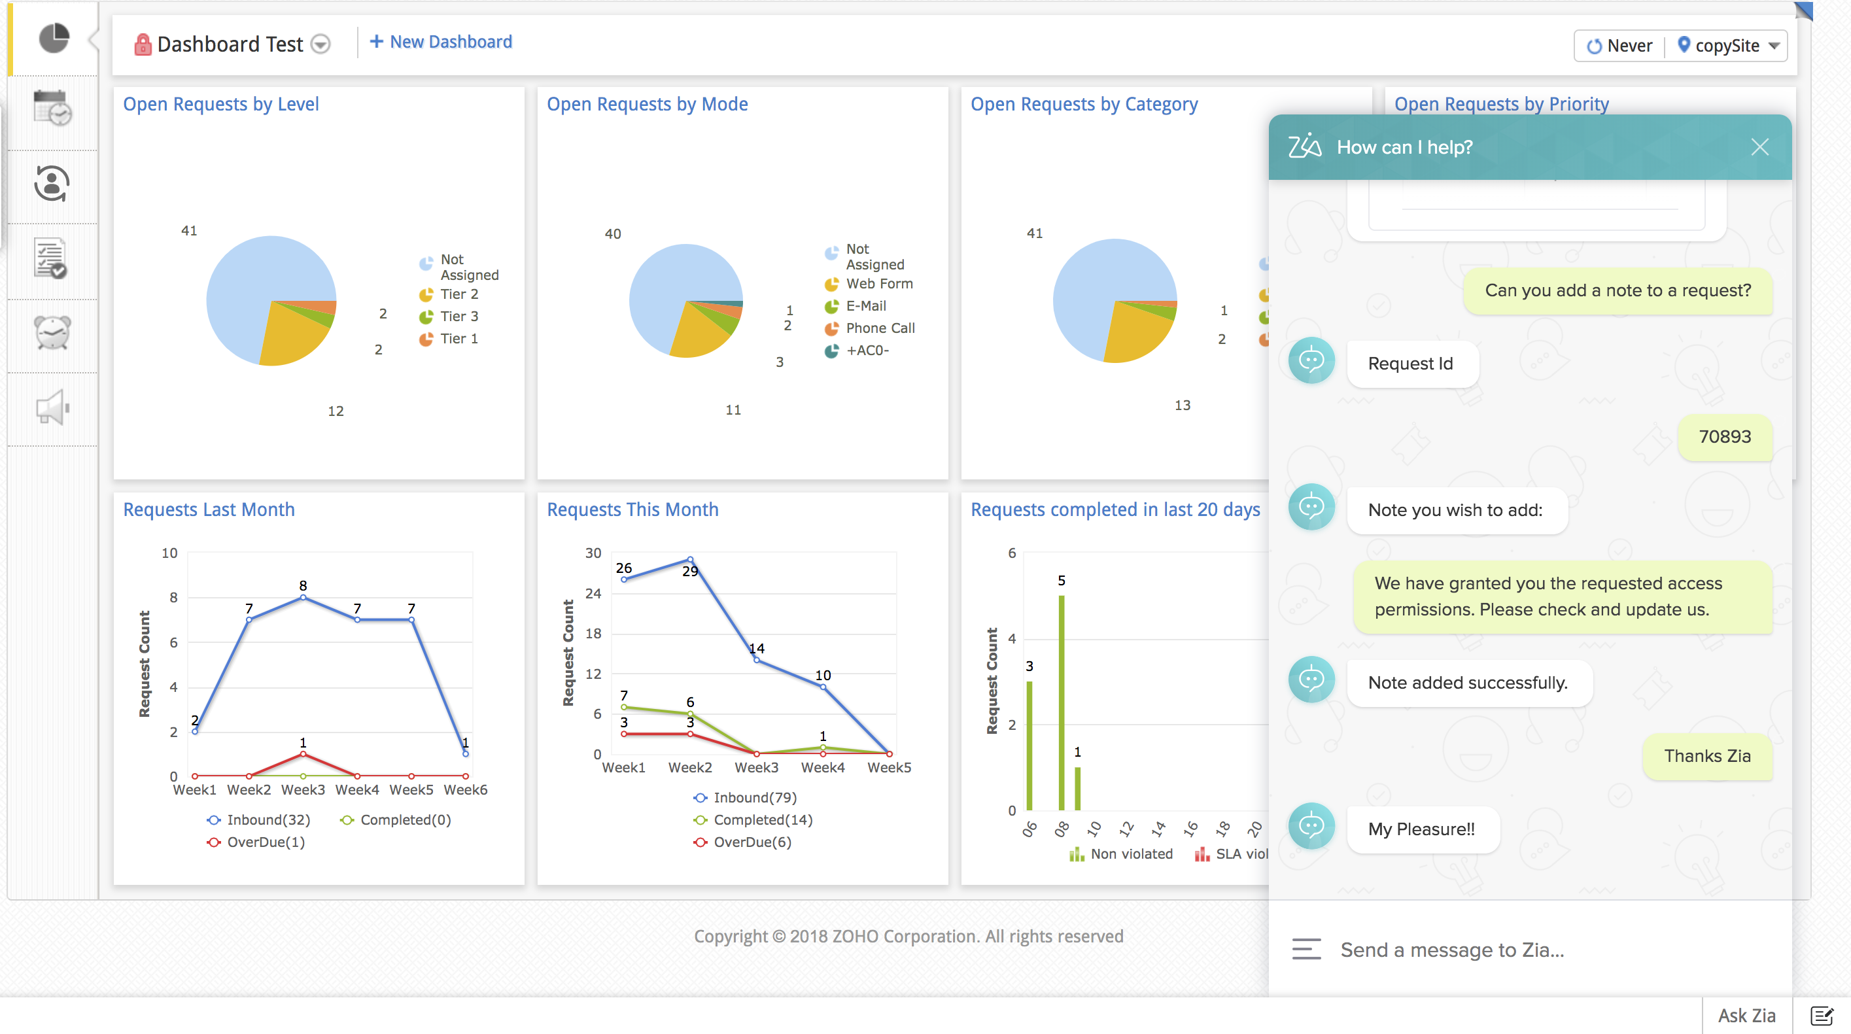
2
Aprovecha la tecnología inteligente con automatizaciones basadas en IA

Slide 14
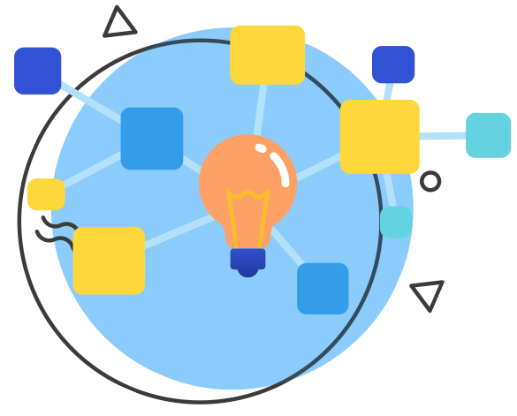
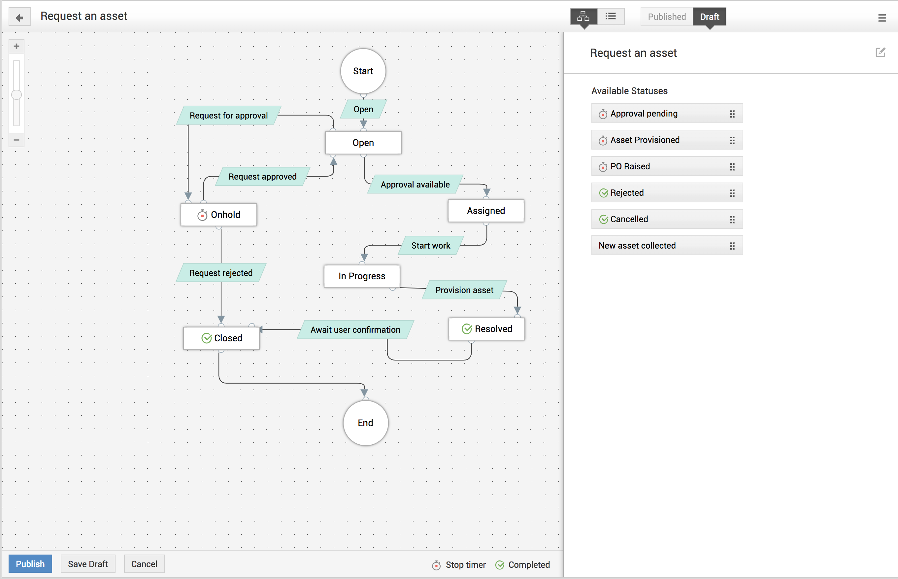
3
Estandariza la prestación del servicio con flujos de trabajo de procesos visuales

Slide 15
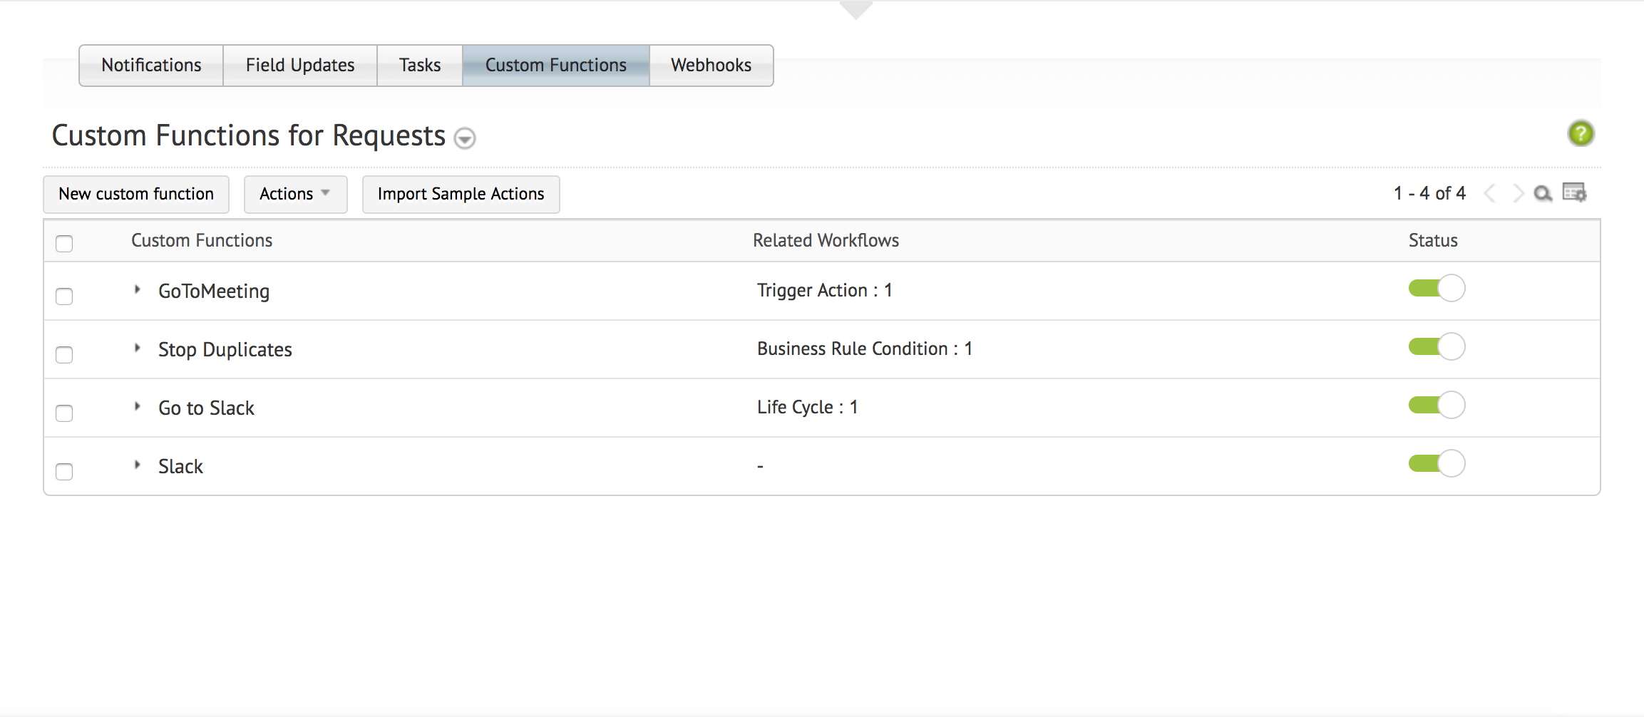
4
Haga que la ITSM funcione a su manera con personalizaciones integrales

Slide 16
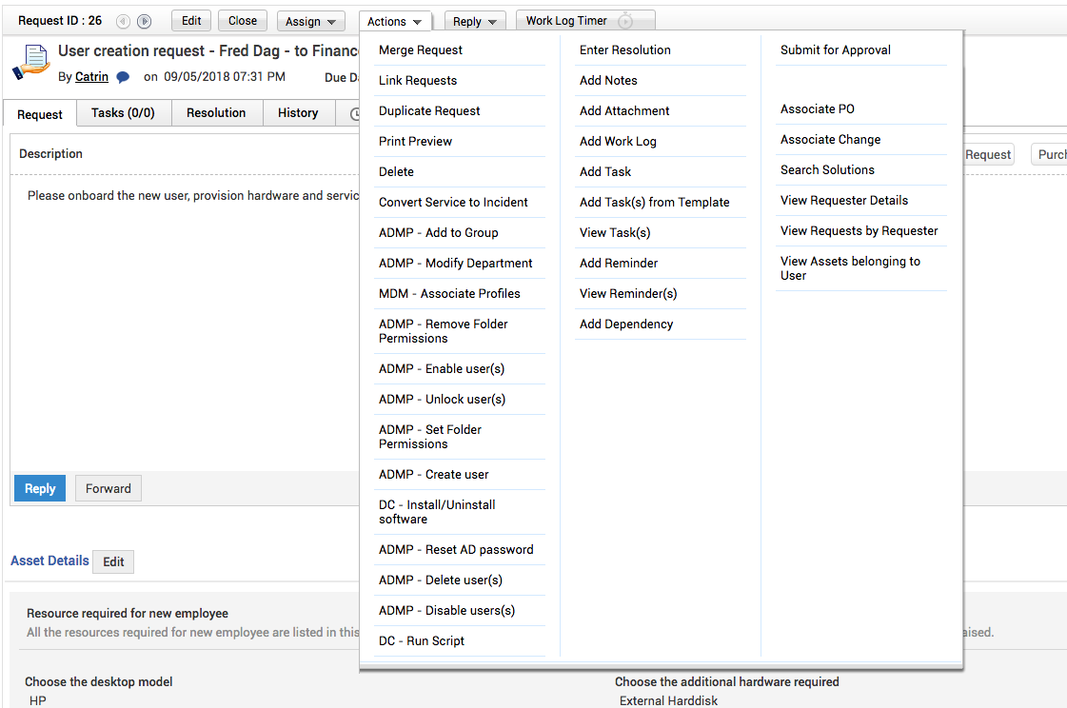
5
‌Construye un enfoque integrado para la administración del servicio con integraciones de TI de 360 grados

Slide 17
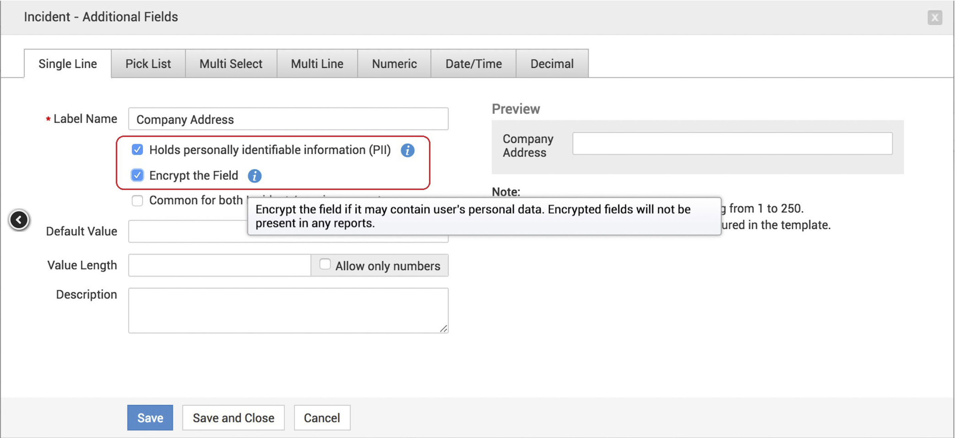
6
Integra el ADN de la privacidad con la mesa de servicio Ops

Slide 18
Principales funciones de ITSM
Administración de servicios empresariales
Administración de incidencias y problemas
Administración de cambios
Administración de configuración y activos de TI
Base de datos de administración de la configuración (CMDB)
Administración de compras y contratos
Administración de proyectos
Solicitudes de servicio y cumplimiento de solicitudes
Administración del conocimiento
Informes y administración de ANS
Diseño del flujo de trabajo visual y de procesos
Integración con aplicaciones de administración de TI

Slide 19
Standard
Professional
Enterprise
Versiones
Software de servicio de ayuda
servicio de ayuda + administración de activos
servicio de ayuda + ITIL® + activos+ proyectos
Administración de incidentes
Portal de autoservicio
Base de conocimiento
Soporte multi-sitio
Administración de ANS
Informes del servicio de ayuda
Administración del servicio de ayuda
Descubrimiento de activos de TI
Administración de activos de software
Informes de inventario de activos
Administración de compras y contratos
Administración de incidentes
Administración de problemas
Administración de cambios
Administración de proyectos de TI
Catálogo de servicios
Administración de activos
CMDB
El kit de inicio perfecto para que los tickets sean correctos.
El paquete adecuado para la administración integrada de activos de TI.
La suite ITSM integral lista para ITIL® con todas las características que necesita una mesa de servicio de TI.

Slide 20
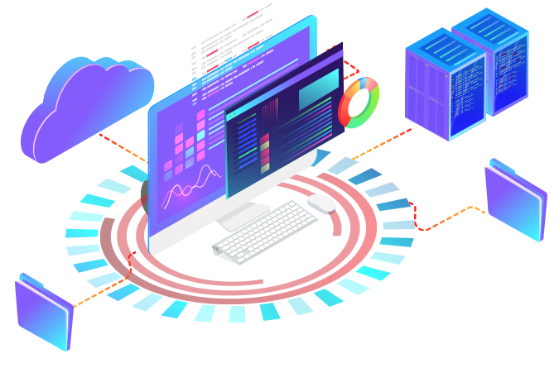
Windows Server 2012-2016
Windows 7/8/10
RHEL 8 y superior
Ubuntu 14.0 y superior
Bases de datos, navegadores y SO
compatibles
MSSQL 2017 MSSQL 2016 MSSQL 2014 MSSQL 2012 MSSQL 2010 MSSQL 2008 PostgreSQL
InternetExplorer: IE11, IEEdge
Firefox
GoogleChrome

Slide 21
Clientes

Slide 22
Implementaciones de
Recuento tecnol.
Años con SDP
Módulos más utilizados
Cliente
Distribución
Cliente modelo
1300
9
Solicitudes
On premises
Solicitudes, activos, soluciones y contratos
780
9
On premises
Solicitudes y soluciones
Nube
300
7
Solicitudes, soluciones, CMDB, cambios y activos
98
4
Nube

Slide 23
El cliente
habla
¡Service Desk Plus cambió las reglas!
En general, estamos completamente satisfechos con ServiceDesk Plus. Este producto no solo ayuda a supervisar incidentes en el departamento de TI, sino que también hemos podido ampliar el sistema para incluir a todos los demás departamentos de nuestra empresa.
En comparación con la última solución de la mesa de ayuda, ServiceDesk Plus está a años luz de donde estábamos.
Gerente de operaciones de TI | Industria: Finanzas | Rol: Infrastructura y Operaciones | Tamaño de emresa: 3 - 10 mil millones USD

Slide 24
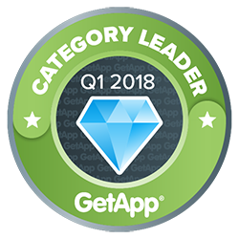
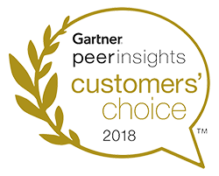
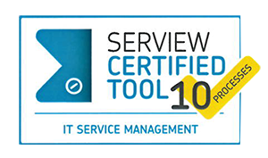
Reconocimientos
a ServiceDesk Plus

Slide 25
Cómo
ServiceDesk Plus
permite las mejores prácticas de ITSM para operaciones de soporte

Slide 26
Gestión de
incidentes

Slide 27
Flujo de trabajo de la gestión de incidentes

Slide 28
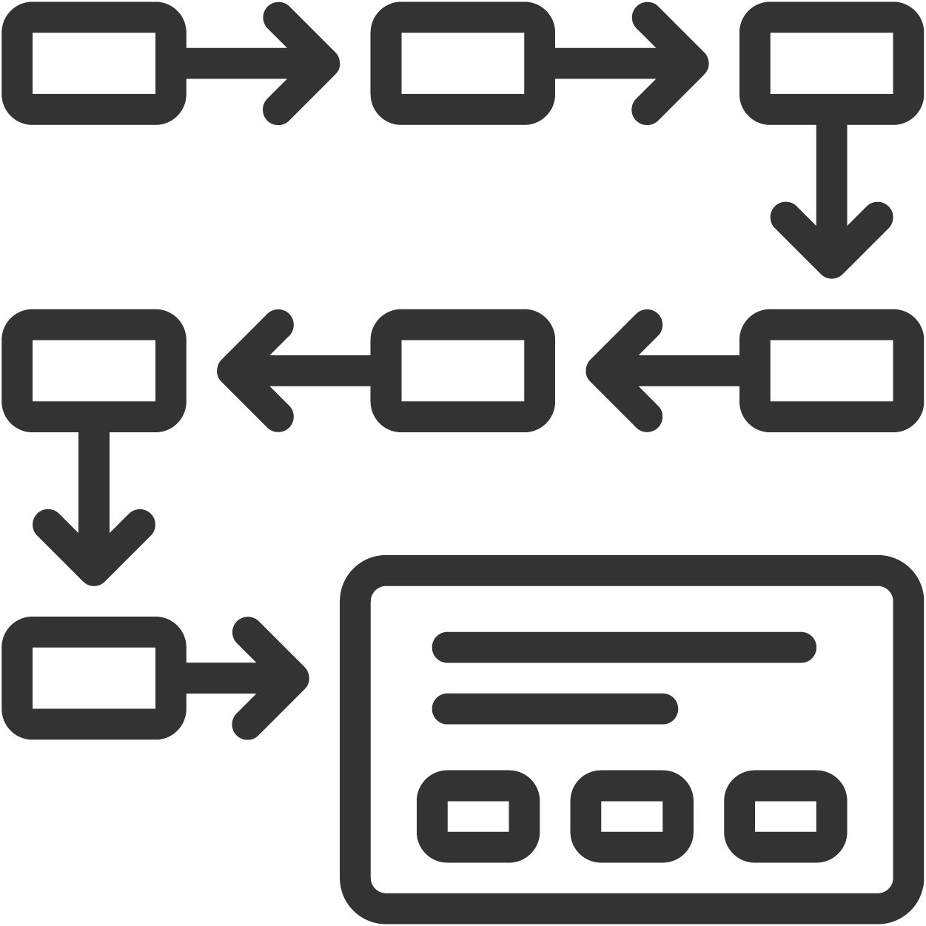
Buenas prácticas de gestión de incidentes con
ServiceDesk Plus
Habilitar múltiples canales
para notificar problemas
Recopilar información completa sobre el problema durante el registro de tickets
Creación de tickets multimodales a través de correo electrónico, teléfono, portal de autoservicio, agente virtual y aplicaciones empresariales
Plantillas de incidentes personalizables
Realizar categorización manos libres, priorización y asignación
Mover a un modelo de cambio a la izquierda para los tickets L1
Reglas de negocios | Autoasignar técnico | Matriz de prioridad
Portal de autoservicio | Sugerencia automática de solución | Zia

Slide 29
Minimizar los tiempos de resolución
Supervisar y administrar ANS
Buenas prácticas de gestión de incidentes con
ServiceDesk Plus
Solicitar ciclo de vida | Base de conocimientos integrada | Plantillas de resolución | Solicitud de intercambio y colaboración
ANS para respuesta y resolución | Acciones y escalaciones de ANS
Garantizar una comunicación rápida y relevante sobre el progreso del ticket
Reducir las tasas de reapertura y los atrasos de incidentes
Reglas de notificación | Respuestas predeterminadas | Notas
Cierre automatizado de tickets | KPI de incidentes | Informes personalizados | Analítica avanzada
Maximizar los niveles de satisfacción del usuario final
Encuestas de usuarios

Slide 30
Gestión de
solicitudes de servicio

Slide 31
Técnicos
Usuarios finales
Flujo de trabajo de la
gestión de solicitudes de servicio
Portal de autoservicio

Slide 32
Mejores prácticas de gestión de solicitudes de servicio con
ServiceDesk Plus
Mostrar la amplia gama de servicios de TI ofrecidos y mejorar la visibilidad de TI
Presentar los servicios adecuados a los usuarios adecuados
Acceso de usuario basado en roles | Grupos de usuarios
Categorías de servicio | Plantillas de servicio | Recursos
Involucrar a las partes interesadas adecuadas
Aumentar la eficiencia de la prestación de servicios
Grupos técnicos | Grupos de usuarios | Funciones organizativas | Aprobadores de solicitud de servicio
Reglas de negocios | Solicitar ciclo de vida | Tareas

Slide 33
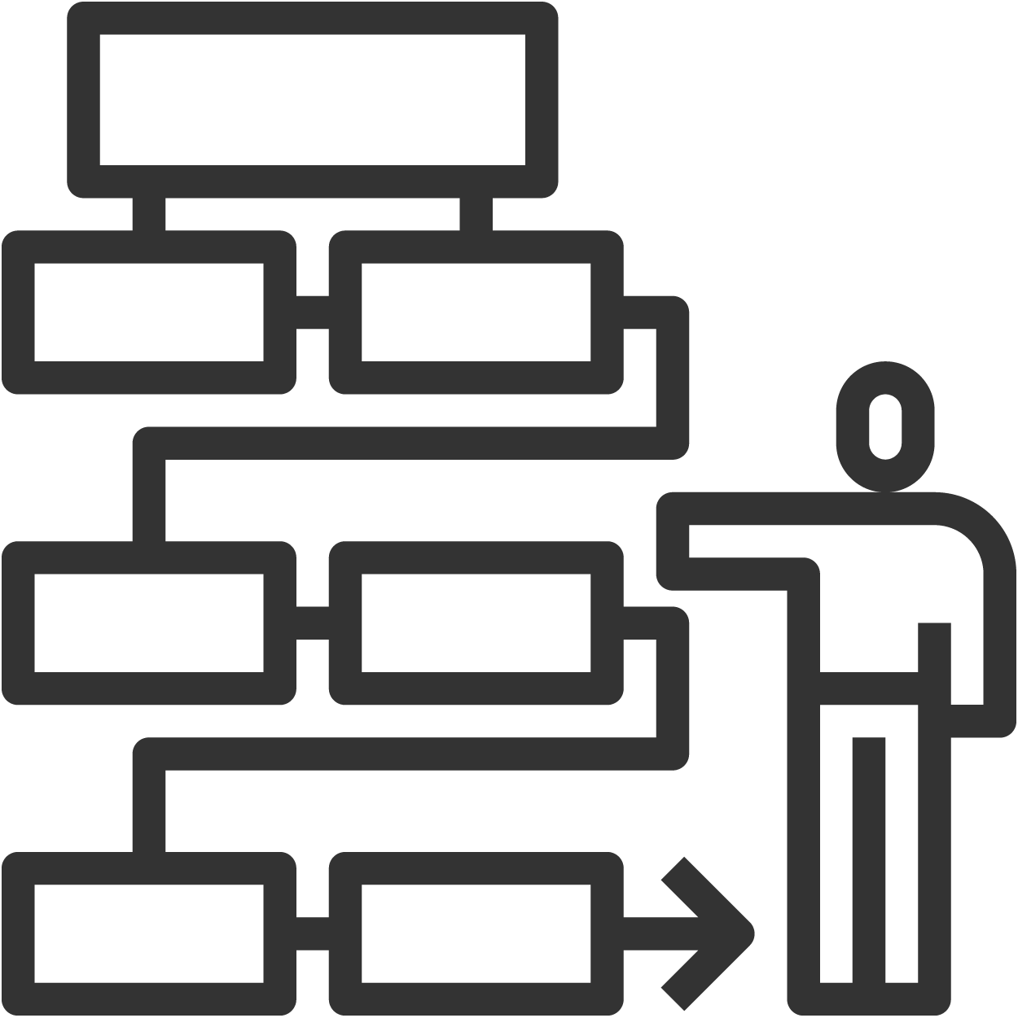
Mejores prácticas de gestión de solicitudes de servicio con
ServiceDesk Plus
Definir políticas de autorización, escalamiento y notificación.
Proceso de aprobación de 5 etapas | ANS | Reglas de notificación
Establecer las expectativas de nivel de servicio correctas para usuarios finales y técnicos
ANS para respuesta y resolución | Acciones y notificaciones de escalamiento de ANS
Supervisar los costos de prestación del servicio
Costos de servicio | Costos de recursos

Slide 34
Gestión del conocimiento

Slide 35
Flujo de trabajo de la
gestión del conocimiento

Slide 36
Mejores prácticas de gestión del conocimiento con
ServiceDesk Plus
Estructurar y organizar la base de conocimientos
Mantener información de autoría y versión
Editor de texto enriquecido | Temas | Búsqueda por palabra clave
Propietario de la solución | Historial
Definir privilegios de acceso sobre artefactos de conocimiento
Mantener un proceso de revisión y aprobación
Revisión y aprobación de soluciones | Vencimiento de la solución
Roles técnicos | Grupos de usuarios

Slide 37
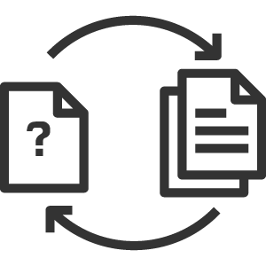
Mejores prácticas de gestión del conocimiento con
ServiceDesk Plus
Preservar el conocimiento sobre incidentes y problemas
Convertir resoluciones en artículos de base de conocimientos
Proporcionar a los usuarios finales una referencia contextual a la base de conocimientos, durante la creación del ticket
Sugerencia automática de solución | Portal de autoservicio
Supervisar métricas de uso y eficiencia
Solicitudes resueltas por una solución específica

Slide 38
Gestión de problemas

Slide 39
Flujo de trabajo de la
gestión de problemas

Slide 40
Mejores prácticas de gestión de problemas con
ServiceDesk Plus
Identificar incidentes de un problema subyacente, que requieren una investigación exhaustiva
Definir con precisión cada problema principal y cuantificar el impacto en el negocio
Convertir incidentes en problemas | Registro de problemas
Servicios afectados | Plantillas de activos involucrados
Estandarizar el formato para la definición de problemas
Identificar el propietario del problema
Plantillas de problemas
Funciones de problemas | Técnicos

Slide 41
Asignar la implementación de la solución a usuarios específicos con fechas de vencimiento
Mantener una base de datos de errores conocidos
Mejores prácticas de gestión de problemas con
ServiceDesk Plus
Marcar el problema como un error conocido
Tareas
Supervisar la implementación y efectividad de la solución
Mantener mecanismos de notificación para mantener informados a los interesados
Análisis | Soluciones | RCA
Reglas de notificación | Anuncios

Slide 42
Mejores prácticas de gestión de problemas con
ServiceDesk Plus
Hacer que la administración de problemas funcione junto con otros procesos de ITSM
Asociar incidentes y cambios con problemas

Slide 43
Gestión de cambios

Slide 44
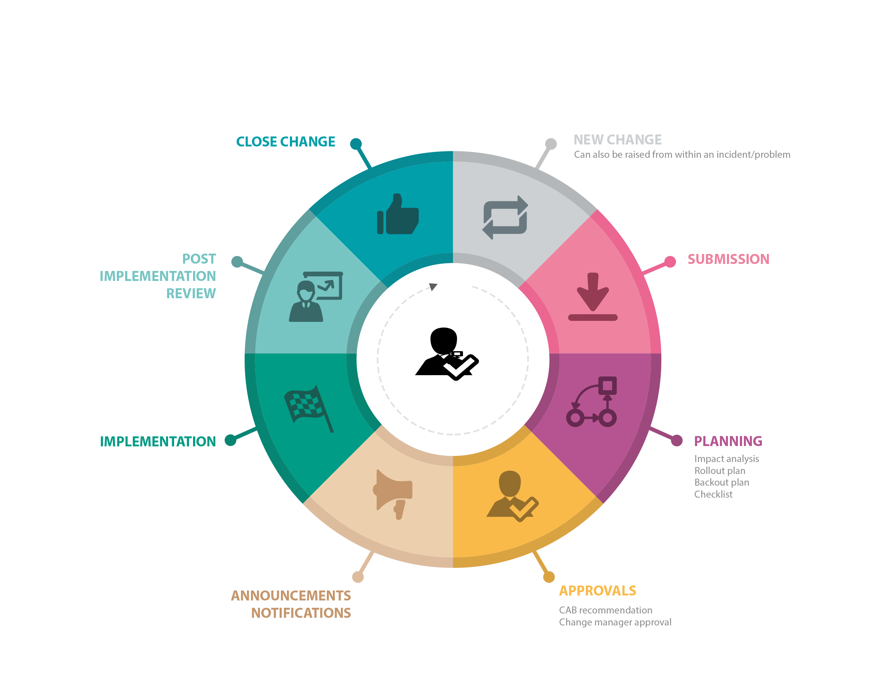
Flujo de trabajo de la
gestión de cambios

Slide 45
Mejores prácticas de la gestión de cambios con
ServiceDesk Plus
Identificar los tipos de cambio
Definir roles y responsabilidades clave
Tipos de cambio
Roles de cambios
Diseñar procesos para diferentes tipos de cambio
Registrar, gestionar y priorizar propuestas de cambio
Flujos de trabajo de cambios | Ciclo de vida visual de cambios con procesos multietapa
Plantillas de cambio personalizadas | Registro de incidentes o registros de problemas | Cronograma de cambios

Slide 46
Mejores prácticas de gestión de cambios con
ServiceDesk Plus
Obtener información clara sobre los riesgos y el impacto de los cambios
Comunicar horarios y cualquier tiempo de inactividad a las partes interesadas
Riesgos | Planificación de cambios, incluyendo análisis de impacto y planes de implementación | Integración de CMDB para el impacto descendente
Horario de inactividad | Anuncios
Poner en marcha un mecanismo de aprobación efectivo
Medir el progreso y la efectividad de las implementaciones de cambios
CAB | administrador de cambios
Lista de verificación de implementación | Tareas | Asociación de proyectos

Slide 47
Mejores prácticas de gestión de cambios con
ServiceDesk Plus
Mantener planes de contingencia
Implementar la mejora continua del servicio
Comentarios posteriors a la implementación | Cambio de KPIs
Planes de retroceso
Hacer que la administración de cambios funcione con otros procesos de ITSM
Integración con administración de incidentes, problemas, activos, proyectos y CMDB

Slide 48
Gestión de proyectos

Slide 49
Flujo de trabajo de la
gestión de proyectos

Slide 50
Mejores prácticas de gestión de proyectos con
ServiceDesk Plus
Identificar el alcance, el presupuesto y el tiempo, y recopilar información relevante de antemano
Desglosar los proyectos en sub-actividades
Hitos | Tareas
Plantillas de proyecto
Definir diferentes funciones y responsabilidades
Supervisar el progreso de los proyectos de forma efectiva
Funciones de proyecto | Miembros
Estado del proyecto | Diagramas de Gantt

Slide 51
Mejores prácticas de gestión de proyectos con
ServiceDesk Plus
Mantener un registro del esfuerzo realizado a un nivel granular
Usar los datos para tomar mejores decisiones sobre la marcha
Registro de trabajo
Mapa general del proyecto | Informes de proyectos
Integrar la administración de proyectos con otros módulos de ITSM
Asociar solicitudes y modificaciones a proyectos

Slide 52
Administración de activos

Slide 53
Flujo de trabajo de la
administración de activos

Slide 54
Mejores prácticas de administración de activos con
ServiceDesk Plus
Obtener control sobre todo el inventario de hardware y software
Clasificar activos y tipos de productos
Modos de descubrimiento de múltiples fuentes (Agentes, Windows / Red / Análisis distribuidos) | Descubrimiento basado en código de barras
Tipos de activos | Tipos de productos
Supervisar los activos a lo largo de su ciclo de vida desde la solicitud hasta su retiro, junto con la propiedad
Trazar las relaciones entre activos y servicios empresariales
CMDB | Tipos de CI | Relaciones de CI | Vistas de negocios
Estados de activos | Mapeo de usuario-estación de trabajo | Préstamos de activos

Slide 55
Mantener un registro de la depreciación de activos y otros costos
Administrar todas las inversiones en licencias de software
Mejores prácticas de administración de activos con
ServiceDesk Plus
Depreciación | Centro de costos | Códigos GL
Tipos de acuerdos, software y licencia
Supervisar el uso y cumplimiento del software
Mantenerse al tanto de las compras de TI
Medición de software | Dashboards de licencias y software
Administración de compras | Lista de proveedores | Aprobaciones | Facturación y pagos | Activos asociados

Slide 56
Centralizar el proceso de administración de contratos de activos
Mejores prácticas de la administración de activos con
ServiceDesk Plus
Detalles de contrato | Detalles de renovación | Contratos secundarios | Notificaciones de expiración | Activos asociados
Garantizar que la ITAM sea compatible con otros procesos de ITSM
Información de activos en incidentes, problemas, cambios y proyectos y asignación a CMDB

Slide 57
Informes

Slide 58
Informes en
ServiceDesk Plus
Habilitar múltiples canales para reportar problemas
Creación de tickets multimodales a través de correo electrónico, teléfono, portal de autoservicio, agente virtual y aplicaciones empresariales

Slide 59
Mantener un registro de las métricas clave del servicio de atención
Mantener informados a los grupos de interés y a los CXO de forma periódica
Informes en
ServiceDesk Plus
Informes predeterminados | Dashboards en vivo | Widgets personalizados de dasboard
Informes programados | Envío de informes por correo electrónico de forma automática | Exportación de informes como HTML, PDFs, XLS y CSV
Habilitar múltiples canales para reportar problemas
Extraer información sobre la mesa de servicio a partir de los datos disponibles
Creación de tickets multimodales a través de correo electrónico, teléfono, portal de autoservicio, agente virtual y aplicaciones empresariales
Informes personalizados (Tabular, matriz, resumen e informes de auditoría) | Informes de consulta | Informes de CI personalizados

Slide 60
Integraciones

Slide 61
Integraciones en
ServiceDesk Plus

Slide 62
Integraciones en
ServiceDesk Plus
Convertir las alarmas de red en tickets, clasificarlas y asignarlas automáticamente a los técnicos
Supervisar continuamente los servidores, las bases de datos y registrar las alarmas instantáneamente en los tickets de la mesa de servicio

Slide 63
Integraciones en
ServiceDesk Plus
Habilitar la implementación automatizada de parches, desinstalaciones e instalaciones de software, sesiones de control remoto y funciones de administración de dispositivos móviles desde la mesa de servicio
Permitir a los usuarios finales desbloquear sus cuentas de AD y restablecer las contraseñas desde el portal de autoservicio

Slide 64
Integraciones en
ServiceDesk Plus
Permitir que los equipos de la mesa de servicio realicen una amplia variedad de tareas de administración de AD, como agregar, eliminar, habilitar o deshabilitar las cuentas de AD desde ServiceDesk Plus
Permitir que los técnicos de la mesa de servicio tengan acceso remoto a las cuentas y dispositivos de los usuarios de forma segura desde la mesa de servicio sin ningún registro manual

Slide 65
Integraciones en
ServiceDesk Plus
Comprender mejor las operaciones de la mesa de servicio de TI mediante la creación de informes y dashboards de manera instantánea sin necesidad de realizar consultas complejas en las bases de datos.

Slide 66
Hoja de ruta

Slide 67
Plataforma y mercado
Integrar
Aplicaciones de administración de TI (Nube)
Aplicaciones empresariales y de colaboración (Nube)
Mejore las funciones existentes para personalizar, ampliar e integrar ServiceDesk Plus, aprovechando la tecnología de código bajo creada por ManageEngine.
Ampliar
Widgets personalizados (Nube)
Widget de chat externo (on-premises)
Mercado (ambos)
Probar
Entorno de pruebas (Nube)

Slide 68
ITSM gestionado por IA (Zia)
Bots de chat y voz Zia con PNL
(on-premises)
Responder a preguntas simples
Realizar operaciones de servicio al cliente
interactuar con aplicaciones de terceros
Conjunto de tecnologías de IA y ML creadas exclusivamente por ManageEngine para integrar la inteligencia y automatización en la administración de TI.
Zia ML como asistente inteligente (ambos)
Asignación automática de categoría
Asignación automática de técnicos
Anticipar violaciones del ANS
Sugerir artículos de la base de conocimiento de forma automática

Slide 69
Experiencia de usuario mejorada
Constructores de flujo de trabajo visual integrados (ambos)
Ayude a los clientes a obtener más valor del producto al hacer que cualquier acción sea más fácil e intuitiva
Vista Kanban (ambos)
Personalización del portal de autoservicio

Slide 70
Administración de servicios empresariales
Mesa de servicio empresarial (on-premises)
Mesa de servicio de instalaciones mejorada (nube)
Integre los procesos de administración de servicios de TI y las mejores prácticas en otras funciones empresariales

Slide 71
¡Gracias!
hello@servicedeskplus.com
www.servicedeskplus.com

